Slide 1


Uso del diagrama de Afinidad en la Solución de problemas de negocios.

Slide 2
El diagrama de afinidad es un método de categorización en el que los usuarios clasifican varios conceptos en diversas categorías. Este método suele ser utilizado por un equipo para organizar una gran cantidad de datos de acuerdo con las relaciones naturales entre los mismos.
Básicamente, se trata de escribir cada concepto en una nota Post It y pegarla en una pared. Los miembros del equipo mueven y organizan las notas en grupos basándose en las relaciones y asociaciones que establecen entre los distintos conceptos.

Slide 3

Cual es tu Objetivo Principal?
Cual es El Problema?
Que es lo que esta funcionando mal, cual es el motivo de
la inconformidad.
Objetivo principal:
Que objetivos queremos lograr como resultado
de las propuestas de solución.
Criterios de Solución
Que criterios de medición se usaran para
evaluar la solución, tiempo, costo...?

Slide 4
Revise el proceso existente
Ejemplo : Ordenar una tasa de café en el restaurante
Para cada proceso o actividad
debe evaluar
Mesero Ofrece menú de cafés al cliente
Medir : Tiempo, Costo y Calidad
Riesgos del proceso y del Negocio
Valores agregados y Actividades o acciones sin valor
Cliente selecciona el café y lo o
ordena al mesero
Cocina prepara y sirve
el café al cliente
PROCESO

Slide 5
Revise el proceso existente
Ejemplo : Ordenar una tasa de café en el restaurante
Orientación de los problemas
Mesero Ofrece menú de cafés al cliente
Cliente espera mucho tiempo en la mesa a que se le entregue el menú y en ocasiones las mesas están sucias.
Hay errores en el menú, el cliente selecciona productos que no están disponibles o el mesero toma mal las ordenes
Cliente selecciona el café y lo o
ordena al mesero
Lo servido difiere a las ordenes, los clientes dejan mucho producto sin consumirlo.
Cocina prepara y sirve
el café al cliente
PROCESO

Slide 6
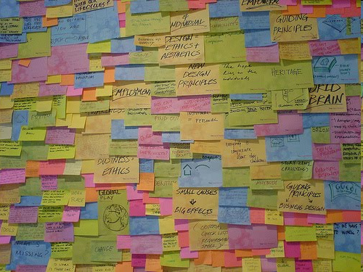
Buenas prácticas para generar soluciones?
Usted y su equipo expongan cuanta idea les sea posible no importando de que tipo sean o si parecen ambiguas o inaplicables
No discuta ninguna de las ideas expuestas por el individuos o grupos, con la discusión puede inhibir las opiniones de otros.
Haga preguntas solo para aclarar conceptos, y deje que todos opinen, es mas invite a que todos participen.
No mate las ideas, no critique, no juzgue las opiniones deje al grupo ser.

Slide 7

Seleccione un tema del proceso a la vez… e identifique la solucion
TEMA DEL PROCESO : LO SERVIDO DIFIERE DE LAS ORDENES DE LOS CLIENTES
Solución
1
Solución
2
Solución
3
Solución
4
Solución
5
Solución
6
Solución
7
Solución
8
Solución
9
Solución
10
Solución
11
Solución
12
Solución
13
Solución
14
Solución
15
Solución
16
Solución
17
Solución
18
Use post-it para que cada quien pegue
su solución en la pared

Slide 8
Use el diagrama de afinidad
Para agrupar las soluciones por temas…
TEMA DEL PROCESO : LO SERVIDO DIFIERE DE LAS ORDENES DE LOS CLIENTES
Solución
1
Solución
4
Solución
5
Solución
6
Solución
3
Solución
8
Solución
9
Solución
12
Solución
17
Solución
14
Solución
10
Solución
7
Solución
2
Solución
11
Solución
18
Solución
13
Solución
15
Solución
16
TITULO 1
TITULO 2
TITULO 3

Slide 9

Crear los títulos para los grupos creados en el diagrama de afinidad
Hay que crear TITULO para cada uno de los grupos constituidos. Dichos TITULOS deberían describir concisamente lo que cada grupo representa. Una forma de pensar en ello es escribiendo una forma de titular periodístico para cada grupo. Los TITULOS no deberían ser, de hecho, palabras sueltas y el grupo debería resultar significativo independientemente del contenido de los demás grupos.
Si es necesario, se utilizarán TITULOS para algunos subgrupos.

Slide 10
Evaluar resultados contra los objetivos y los criterios
Soluciones | Objetivo 1 | Objetivo 2 | Tiempo | Costo | Total
Solución 1 | 3 | 3 | 1 | 3 | 27
Solución 2 | 1 | 1 | 1 | 3 | 3
Solución 3 | 3 | 1 | 1 | 3 | 9
Si la solución cumple el criterio ponemos un 3 sino ponemos un 1
El total es el múltiplo de las puntuaciones.

Slide 11
MAYA-19.NET

